Slide 1
«ПОЧЕМУ ВЫМЕРЛИ ДИНОЗАВРЫ»?
Подготовил: воспитанник группы №3
Захаров Сережа (6 лет)
Воспитатели: Хилькевич Н.В.
Мурсалиева С.Б.

Slide 2
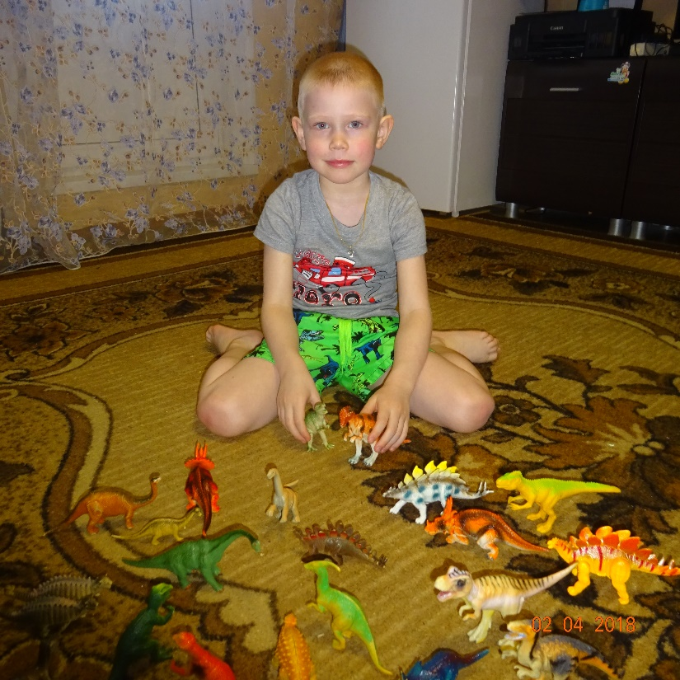
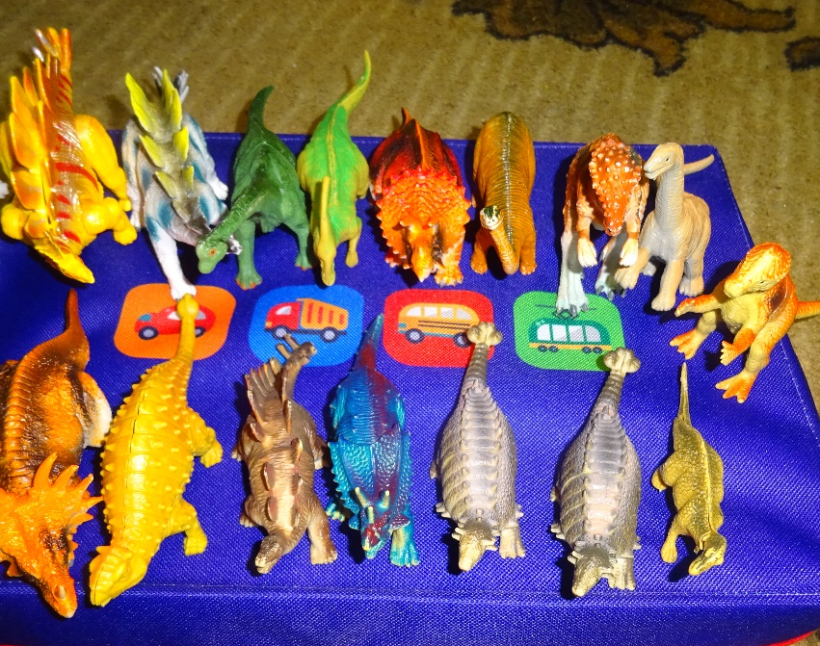
Моя коллекция фигурок динозавров:
Фото с игруш

Slide 3
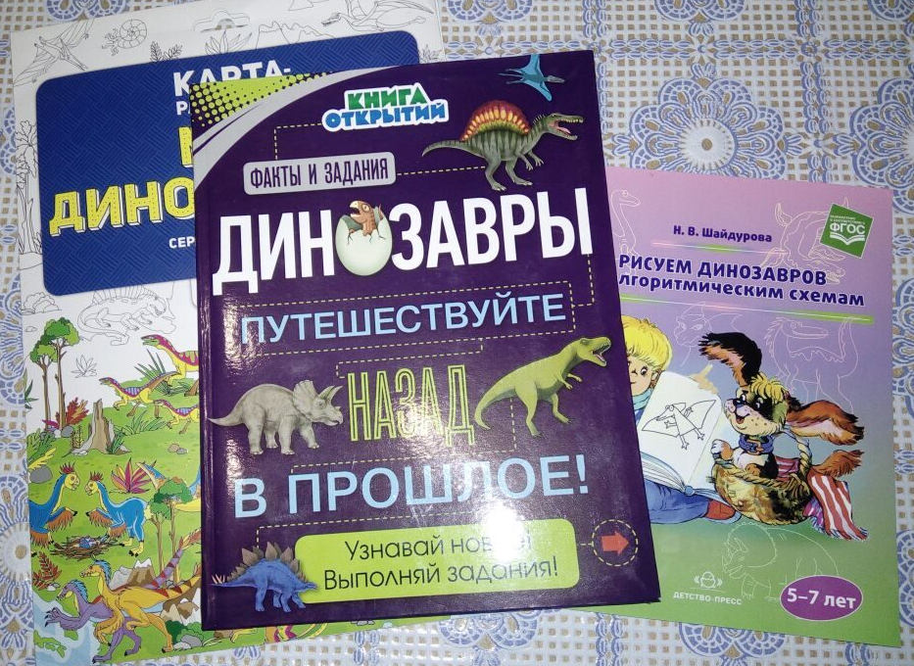
Мои книги о жизни динозавров

Slide 4
Карта - раскраска

Slide 5
Виды динозавров:

Slide 8
Плавающие динозавры

Slide 9
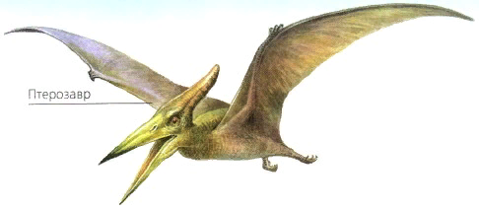
Летающие динозавры

Slide 10
У меня возник вопрос
?

Slide 11
«Почему вымерли динозавры»?

Slide 12
1. Спросил у друзей в группе:
Наверное от засухи

Slide 13
«Конечно же камни большие упали с Луны и динозавры погибли от этого»

Slide 14
2.Спросил у родителей:

Slide 15
Прочитали с мамой в книгах:
Оказалось:

Slide 16
Гипотеза № 1

Slide 17
Гипотеза № 2

Slide 18
Гипотеза № 3

Slide 19
Гипотеза № 4

Slide 21
Диплодок Жираф

Slide 23
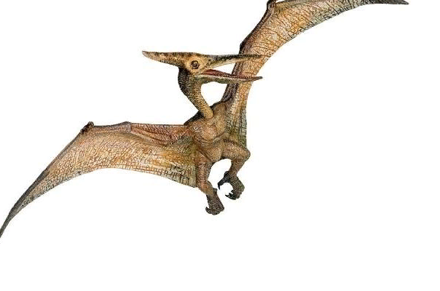
Летучий ящер
Летучая мышь

Slide 24
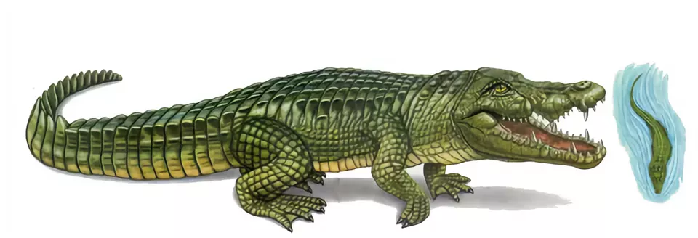
Геозавр
Крокодил

Slide 25
Спасибо за внимание!

